Slide 1
Evaluación de Políticas Públicas
Taller 4: Estimación de Efectos mediante Diferencias en Diferencias, Regresión Discontinua y Pareamiento

Slide 2
Que veremos hoy?
Prueba de hipótesis
  Repaso test de hipótesis en Stata
  Estimación de efectos mediante diferencias en diferencias
  Estimación de efectos mediante regresión discontinua
  Estimación de efectos mediante pareamiento
  Estimación de efectos mediante combinación de diseños

Slide 3
Descripción de base de datos
Trabajaremos con una base de datos (ficticia) que contiene un conjunto de antecedentes para un programa de Subsidios de Seguros de Salud denominado HISP (Health Insurance Subsidy Program). Se trata de un caso ficticio de un gobierno que emprende una reforma en gran escala del sector de la salud.
El objetivo final del HISP es mejorar la salud de la población del país.
HISP subsidia seguros de salud para los hogares rurales pobres, y cubre los costos relacionados con la atención primaria y los medicamentos. El propósito central del HISP consiste en reducir el gasto en salud de las familias pobres (percápita anual)
El Programa se implementa de manera piloto en 100 localidades seleccionadas al azar
Se efectúan dos rondas de encuestamiento en que se miden las variables relevantes
  Una antes de la implementación del Programa (línea base)
  Una segunda medición dos años después del comienzo del programa (seguimiento)

Slide 4
Descripción de base de datos
Línea Base: Justo antes del comienzo del programa, el gobierno contrata una empresa de encuestas para que realice un sondeo de línea de base en los 4.959 hogares de estos pueblos
De los 4.959 hogares que contiene la muestra de línea de base, un total de 2.965 se inscriben en el HISP
Sólo en localidades tratadas (keep if localidad_tratamiento==1)

Slide 5
Variables de la base de dato
Nombre variable | Contenido
elegible | Hogar elegible para participar en el programa de acuerdo a los requisitos exigidos
inscrito | Hogar inscrito en el Programa
inscrito_pa | Hogar inscrito en situación de promoción aleatoria
localidad_tratamiento | Hogar localizado en localidad tratamiento (0=no, 1=si)
localidad_promoción | Hogar localizado en localidad promoción (0=no, 1=si)
ronda | Ronda encuesta medición (0 = línea Base; 1 = Seguimiento)
edad_jh | Edad del Jefe de Hogar (en años)
edad_espos | Edad esposo/a del jefe de hogar (en años)
jefatura_fem | Jefe de hogar es mujer (0=no, 1=si)
indígena | Jefe/a de hogar habla idioma indígena (0=no, 1=si)
pisotierra | Hogar tiene piso de tierra en la medición de línea base (0=no, 1=si)
Indice_pobreza | Indice continuo de pobreza con puntajes que van entre 0 y 100

Slide 6
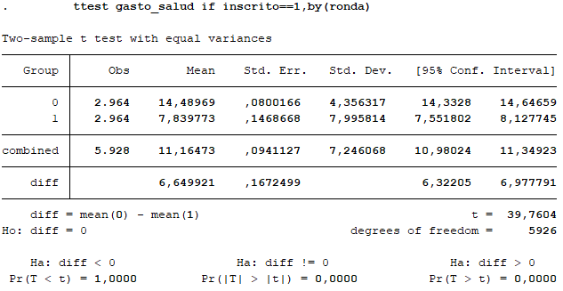
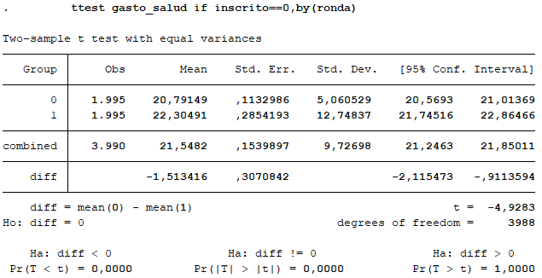
Diferencias en Diferencias (1)
Diferencias antes/después en cada grupo
TRATADOS CONTROLES

Slide 7
Diferencias en Diferencias (2)
Sintetizando…
 | Gasto en Salud ronda 0 | Gasto en Salud ronda 1 | Diferencia ronda 1 – ronda 0
Tratados | 14,48969 | 7,839773 | -6,649921
Controles | 20,79149 | 22,30491 | 1,51342
Diferencias en Diferencias (Tratados – Controles) |  |  | -8,163337
En el período considerado, los Inscritos en el Programa disminuyeron su gasto en salud en 8,16 por sobre los no participantes
¿Es esta diferencia estadísticamente significativa?

Slide 8
Diferencias en Diferencias (3)
La base original “HISP.dta” (a partir de la cual se ha generado la base “Taller 4.dta” tiene un formato de dos filas por hogar (una medición para la ronda 0 y otra para la ronda 1)
Este formato se denomina genéricamente “long”
  El formato dificulta el cálculo de la doble diferencia (crear una variable dif-dif)
  Para ello se requeriría transformar el formato de la base de tal forma que para cada hogar se contase con una sola fila y para cada fila una columna de “gasto ronda0” y otra “gasto ronda1” (Formato “wide”, ver anexo al final de la presentación)

Slide 9
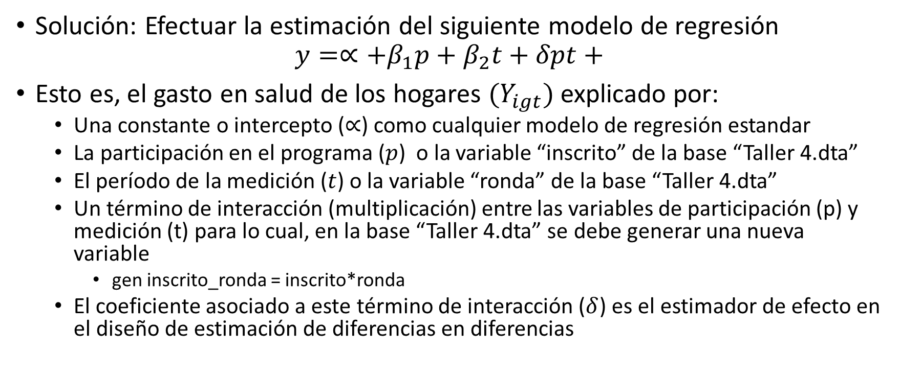
Diferencias en Diferencias (4)
Solución: Efectuar la estimación del siguiente modelo de regresión
$$y=∝+β_{1}p+β_{2}t+δpt+$$
Esto es, el gasto en salud de los hogares ${(Y}_{igt})$ explicado por:
  Una constante o intercepto ($∝$) como cualquier modelo de regresión estandar
  La participación en el programa ($p$) o la variable “inscrito” de la base “Taller 4.dta”
  El período de la medición ($t$) o la variable “ronda” de la base “Taller 4.dta”
  Un término de interacción (multiplicación) entre las variables de participación (p) y medición (t) para lo cual, en la base “Taller 4.dta” se debe generar una nueva variable
    gen inscrito_ronda = inscrito*ronda
  El coeficiente asociado a este término de interacción ($δ$) es el estimador de efecto en el diseño de estimación de diferencias en diferencias

Slide 10
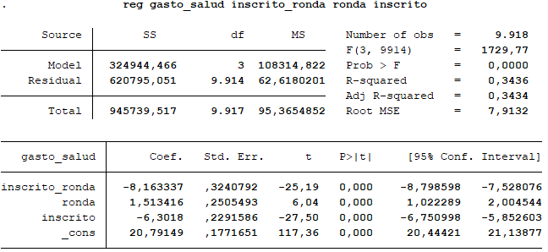
Diferencias en Diferencias (5)
Hipótesis testeada (nula): No existen diferencias significativas en el gasto en salud de ambos grupos
Señales de rechazo:
  t calculado “alto” (mayor que 1,96 a un 95% de nivel de confianza)
  o bien, p value bajo (menor que 0,05 a un 95% de nivel de confianza)
EXISTE EVIDENCIA DE REDUCCION SIGNIFICATIVA DEL GASTO EN SALUD AL COMPARAR EL GASTO ENTRE QUIENES ESTAN INSCRITOS EN EL PROGRAMA Y QUIENES NO
¿Por qué esta evidencia de efectos podría ser equívoca en la estimación de diferencias en diferencias?

Slide 11
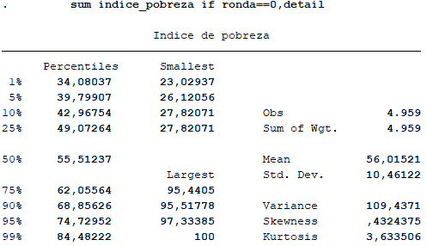
Regresión Discontinua: HISP selecciona sus usuarios a partir de índice de pobreza
Indice_pobreza: (sólo localidades tratamiento, línea base)
El índice oscila entre 0 y 100
Los hogares más pobres son los hogares con menor puntaje en el índice
Se toma la decisión que el programa focaliza en hogares con valor del índice inferior a 58 puntos
  P=1 si índice_pobreza<58
  P=0 si índice_pobreza>=58

Slide 12
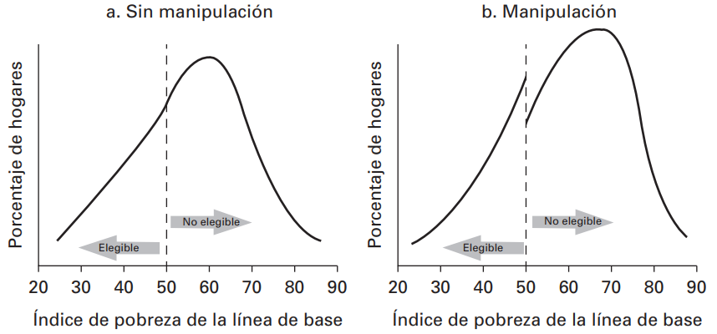
Chequeo de condiciones:
¿Existe Evidencia de Manipulación del Indice?
histogram indice_pobreza if ronda==0, kdensity xlabel(#9)

Slide 13
Chequeo de condiciones:
¿Se cumplió la Regla de Asignación?
scatter inscrito indice_pobreza if ronda==1

Slide 14
Gasto Salud Antes/Después
scatter gasto_salud indice_pobreza if ronda==0&gasto_salud<70, msize(vtiny)
scatter gasto_salud indice_pobreza if ronda==1&gasto_salud<70, msize(vtiny)

Slide 15
Efecto Estimado: todas las observaciones sin límite de banda alrededor del corte (Gráficamente)

Slide 16
Estimación de efecto en Regresión Discontinua
Escoja un “ancho de banda” alrededor del punto de corte establecido por el programa
  Por regla general la mejor idea es generar puntos de corte que permitan incluir en las estimaciones un número suficiente de observaciones (100 por grupo)
Testear igualdad en la línea base de ambos grupos en variables observables disponibles en la base de datos (covariates) para sujetos con y sin tratamiento incluidos en la banda creada (test de hipótesis de diferencia de medias)
Efectuar un test de hipótesis de diferencia de medias en la variable de outcome
Repetir el ejercicio con otros “anchos de banda” y verificar si las estimaciones obtenidas en el test de hipótesis anterior se mantienen

Slide 17
Estimación de efectos regresión discontinua ancho de banda de 10 puntos (1)
Se debe efectuar la estimación sólo con tratados y no tratados con índices de pobreza a no más de 10 puntos del punto de corte
Para ello se crea una variable “tratamiento” (tratados_rd) sólo con sujetos que cumplen con el criterio establecido (ancho de banda)
  gen tratados_rd =1 if indice_pobreza<58&indice_pobreza>48
  replace tratados_rd =0 if indice_pobreza>=58&indice_pobreza<68
Se efectúa la estimación de efectos mediante un test de hipótesis de diferencia de medias
  ttest gasto_salud if ronda==1, by (tratados_rd)

Slide 18
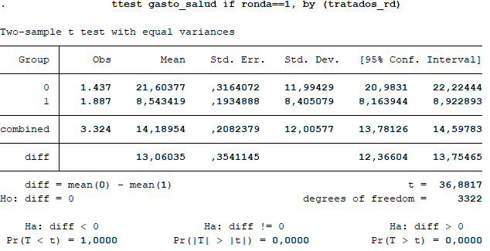
Estimación de efectos regresión discontinua ancho de banda de 10 puntos (2)

Slide 19
Matching
Para recordar:
  Diseño de evaluación en el cuál el grupo control se obtiene sobre la base de la búsqueda de sujetos similares en aquellos atributos que explican la decisión de participar de quienes se inscribieron
  Se requiere contar con un set de variables que puedan ayudar a predecir la decisión de participar tanto para tratados como para un grupo de no tratados entre los cuales se escogerá a los controles
  Dado que la similitud en la decisión de participar se juzga sobre la base de múltiples variables (multidimensionalidad) el ejercicio se facilita reduciendo la búsqueda de similitud a una sola variable: El Propensity Score Matching
  El PSM se estima a partir de regresiones en que la variable dependiente es la decisión (dicotómica) de participar dado un conjunto de variables que explicarían la decisión de participar
  Estos modelos se denominan logit o probit (en Gertler, Martinez se usa Probit)

Slide 20
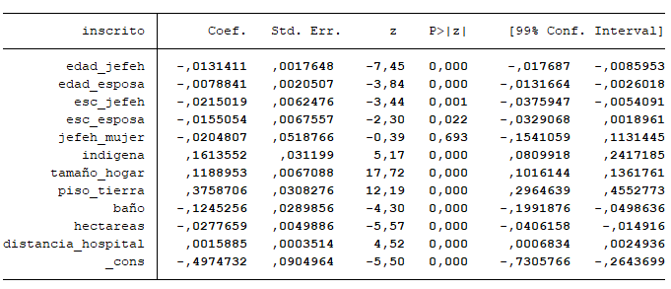
Matching para análisis de efectos en HISP
Determinantes de la Decisión de participar (sin filtro de localidad participante y modelo probit)
  probit inscrito edad_jefeh edad_esposa esc_jefeh esc_esposa jefeh_mujer indigena tamaño_hogar piso_tierra baño hectareas distancia_hospital if ronda==0
Variables que disminuyen la probabilidad de participar
  Edad del jefe de hogar y cónyuge
  Nivel de estudios del jefe de hogar y cónyuge
  Jefatura de hogar femenina
  Presencia de Baño y hectáreas de terreno de la propiedad
Variables que aumentan la probabilidad de participar
  Si el jefe de hogar es indígenas
  El tamaño del hogar
  Si el hogar tiene piso de tierra
  Mayor distancia al hosítal

Slide 21
¿Hasta que punto son similares las probabilidades de participar entre los dos grupos?
Luego de efectuar una regresión (lineal, logit, probit) stata almacena en una variable “invisible” los valores estimados para cada sujeto. En este caso, la probabilidad de participar
  Almacenamiento de valores estimados en variable visible (comando “predict”)
    predict probabilidad
Esta probabilidad “predicha” se puede usar para corroborar la existencia de un conjunto “suficiente” de sujetos para los cuales se cuente con probabilidades similares en ambos grupos (soporte común. Ello se efectúa mediante gráficos (histogramas) superpuestos de los PSM estimados para cada grupo

Slide 22
¿Hasta que punto son similares las probabilidades de participar entre los dos grupos? Gráfico soporte común
kdensity probabilidad if inscrito ==1, gen(tratados probabilidad_tratados)
kdensity probabilidad if inscrito ==0, gen(controles probabilidad_controles)
twoway (line probabilidad_controles controles) (line probabilidad_tratados tratados)
Nota: Probar con otras variables el modelo de participación

Slide 23
Estimación de efectos PSM: psmatch2(1)
Se requiere instalar comando stata
  ssc install psmatch2, replace
La función psmatch2 opera usando variables de línea base (para el match) pero efectuando el test con variables al egreso (gasto en salud en ronda 2)
Por lo tanto es necesario cambiar la estructura de la base
  En lugar de dos filas por observación, que la información de cada variable se distribuya en dos colunas (una medición de línea base y otra de salida)
    reshape wide gasto_salud edad_jefeh edad_esposa esc_jefeh esc_esposa visita_hospital, i(identificador_hogar) j(ronda)
    drop edad_jefeh1 edad_esposa1 esc_jefeh1 esc_esposa1 visita_hospital1 gasto_salud0
    rename edad_jefeh0 edad_jefeh
    rename edad_esposa0 edad_esposa
    rename esc_jefeh0 esc_jefeh
    rename esc_esposa0 esc_esposa
    rename visita_hospital0 visita_hospital
    rename gasto_salud1 gasto_salud
  Nota: Se requiere eliminar previamente las variables generadas en el taller (drop probabilidad probabilidad_tratados tratados probabilidad_controles controles)

Slide 24
Estimación de efectos PSM: psmatch2(1)
psmatch2 se usa de la siguiente forma
  Primera variable: depen:
  diente dicotómica participación
  Variables outcome: como “opción” luego de la coma
  El PSM para “vecino más cercano requiere que la base de datos esté ordenada aleatoriamente
    set seed 100
    generate u=runiform()
    sort u
psmatch2 inscrito edad_jefeh edad_esposa esc_jefeh esc_esposa jefeh_mujer indigena tamaño_hogar piso_tierra baño hectareas distancia_hospital, out(gasto_salud)

Slide 25
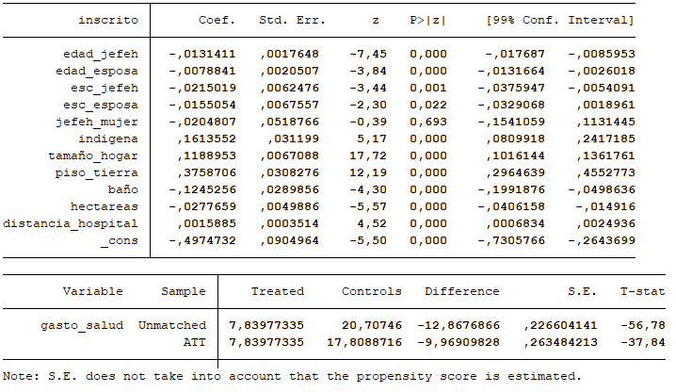
Estimación de efectos PSM: psmatch2(2)
Hipótesis testeada (nula): No existen diferencias significativas en el gasto en salud de ambos grupos
Señales de rechazo:
  t calculado “alto” (mayor que 1,96 a un 95% de nivel de confianza)
  o bien, p value bajo (menor que 0,05 a un 95% de nivel de confianza)
EXISTE EVIDENCIA DE REDUCCION SIGNIFICATIVA DEL GASTO EN SALUD AL COMPARAR EL GASTO ENTRE QUIENES ESTAN INSCRITOS EN EL PROGRAMA Y QUIENES NO

Slide 26
GRACIAS

Slide 27
Estimación efecto dif-dif y transformación long ->wide mediante comando “reshape”
keep gasto_salud localidad_tratamiento identificador_localidad inscrito identificador_hogar ronda
reshape wide gasto_salud inscrito, i(identificador_hogar) j(ronda)
gen diferencia_gasto = gasto_salud1 - gasto_salud0
replace inscrito0=0
gen dp = inscrito1-inscrito0
ttest
  ttest diferencia_gasto,by(inscrito1)
reg
  reg diferencia_gasto inscrito1

Slide 28
Efecto Estimado: todas las observaciones sin límite de banda alrededor del corte (en stata)
Se “Normaliza” la data, creando dos variables a partir del índice de pobreza original
  Izquierda del corte (participan)
    gen indice_pobreza_izquierda=indice_pobreza-58 if indice_pobreza<=58
    replace indice_pobreza_izquierda=0 if indice_pobreza>58
  Derecha del corte (no participan)
    gen indice_pobreza_derecha=indice_pobreza-58 if indice_pobreza>58
    replace indice_pobreza_derecha=0 if indice_pobreza<=58
El efecto se estima a partir de una regresión en que las variables explicativas son los dos índices recién creados
Regresión
  reg gasto_salud indice_pobreza_izquierda indice_pobreza_derecha inscrito if ronda==1

Slide 29
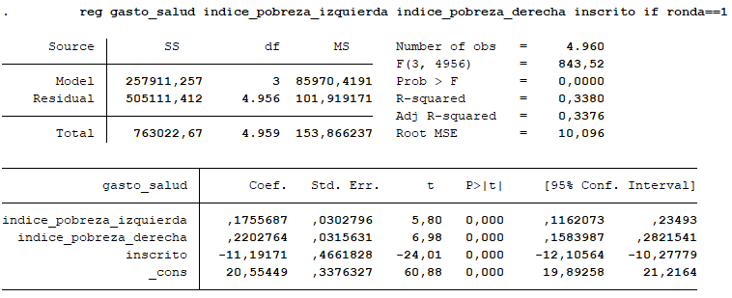
Efecto Estimado: todas las observaciones sin límite de banda alrededor del corte (en stata)

